Slide 1




Slide 2

Die Wächter von Aevon

Slide 3
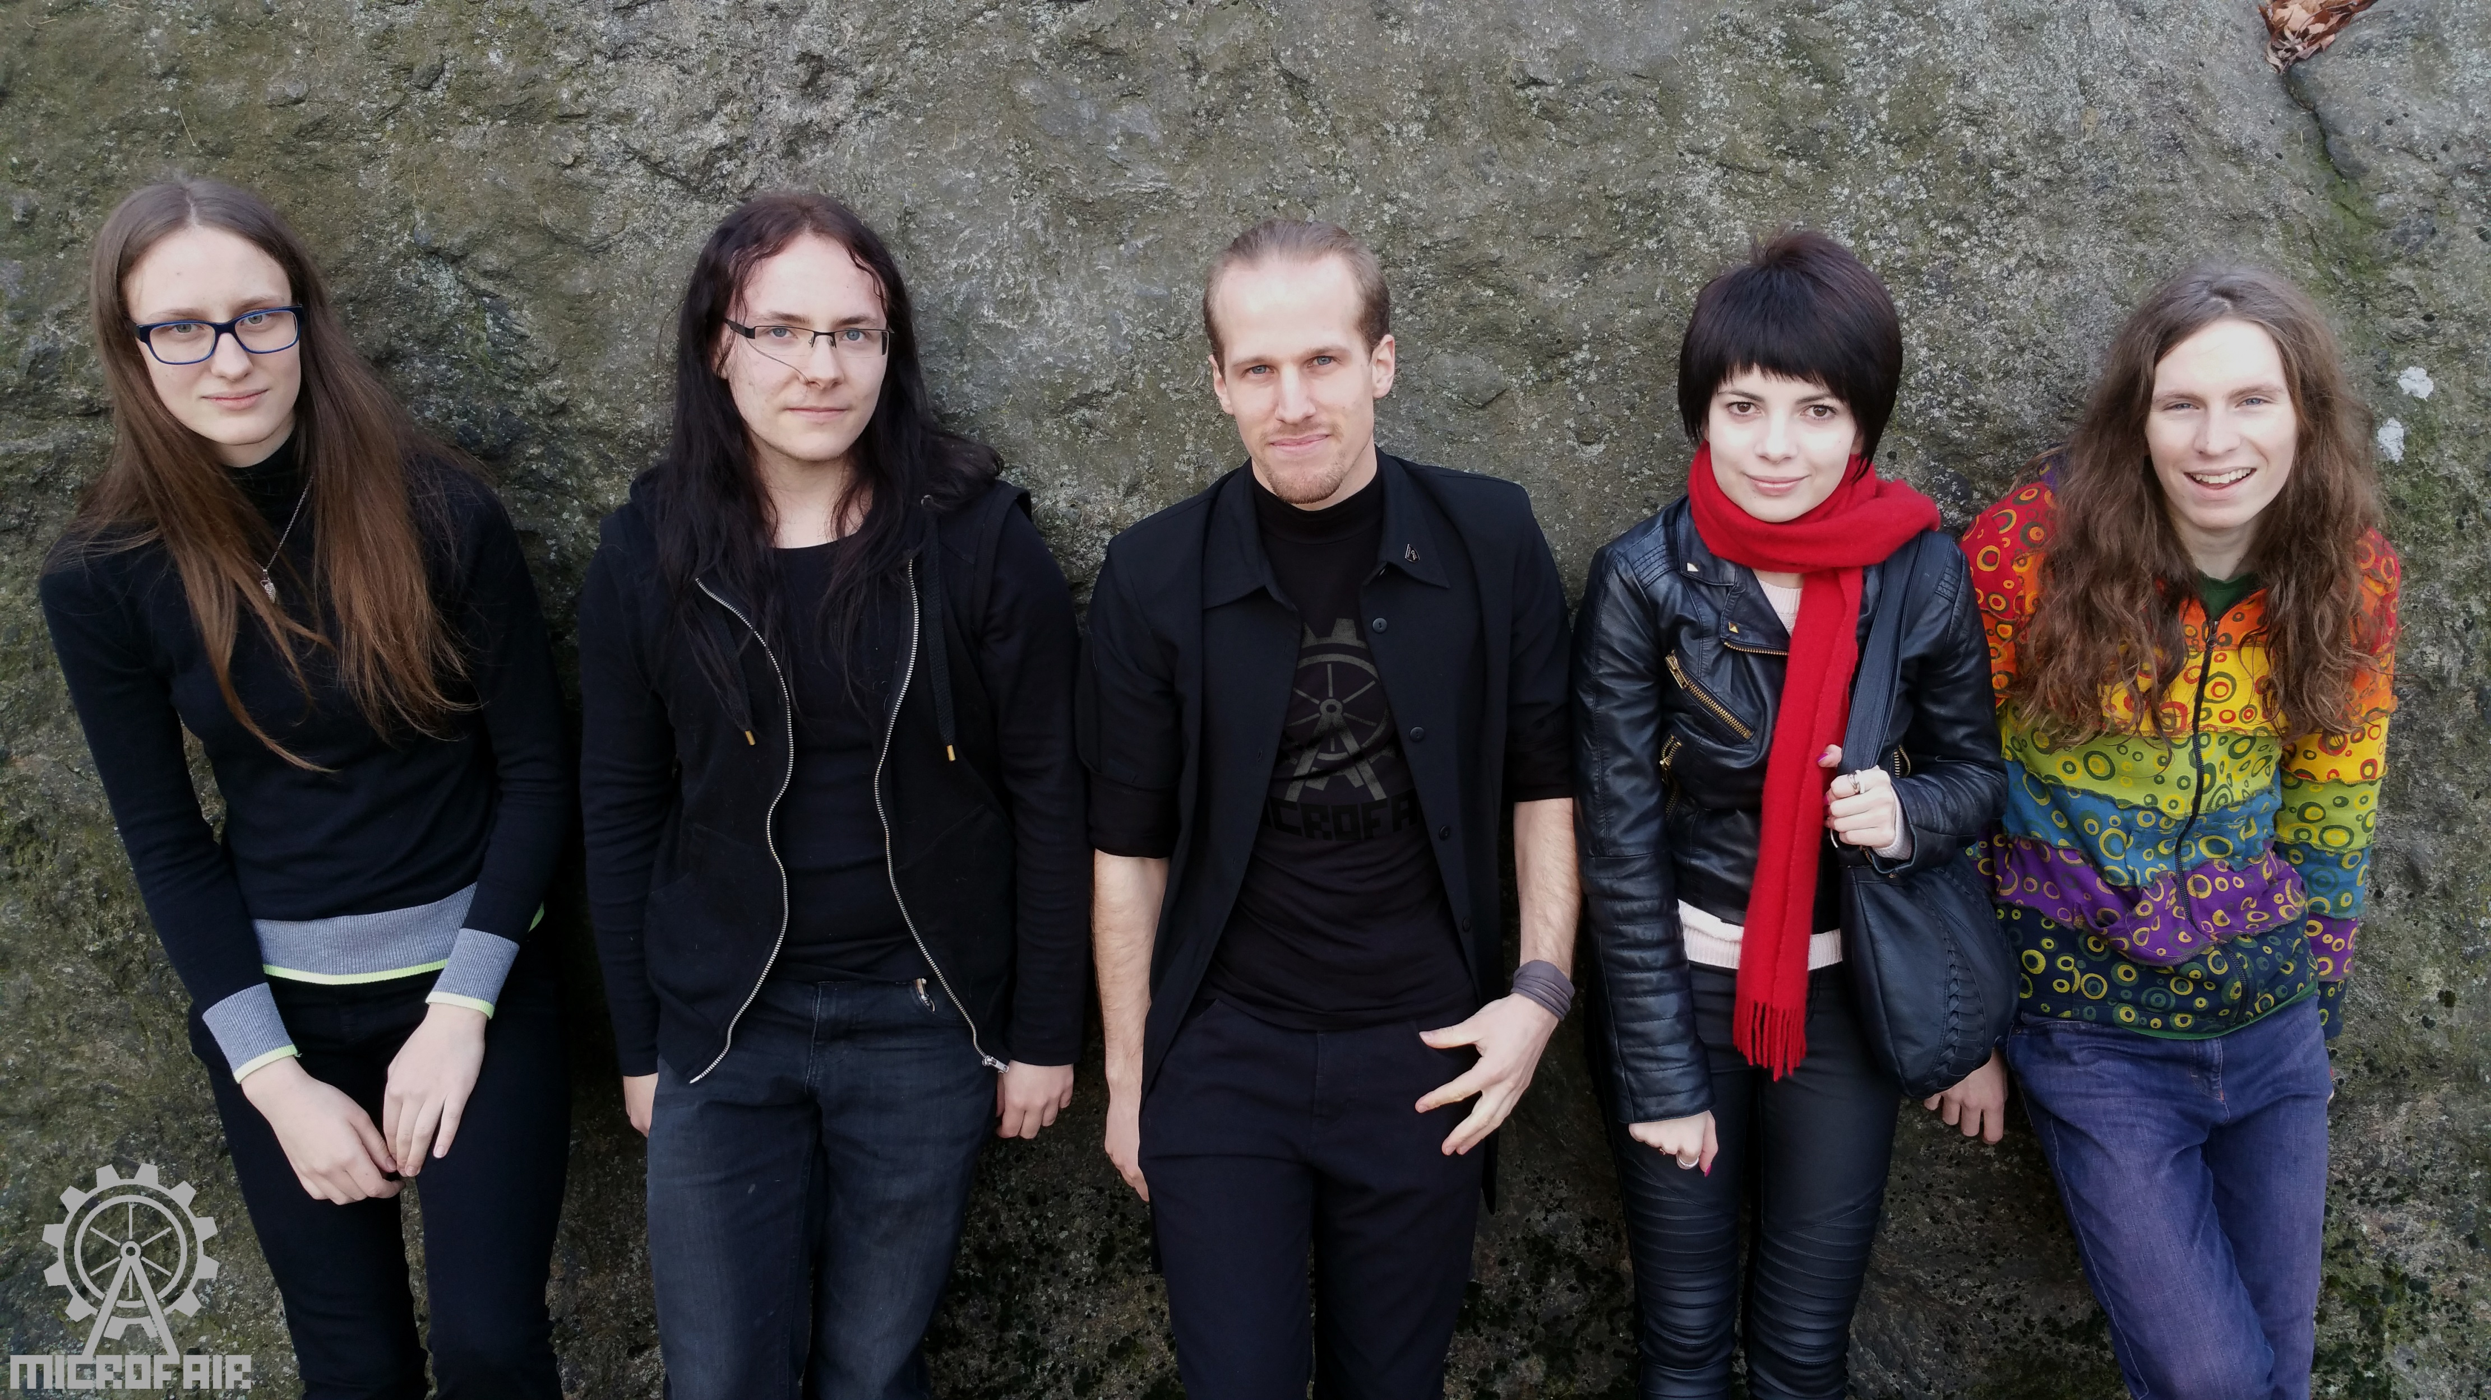
Unser Team
Christina K.
Artwork Setting
Spielregeln
Michael K.
Artwork
Karten
Fabian S.
Lead
Designer
Artwork
Irina H.
Präsentation
Motivations-management
Ronja B.
Spielmechanik,
Datenadmin

Slide 4
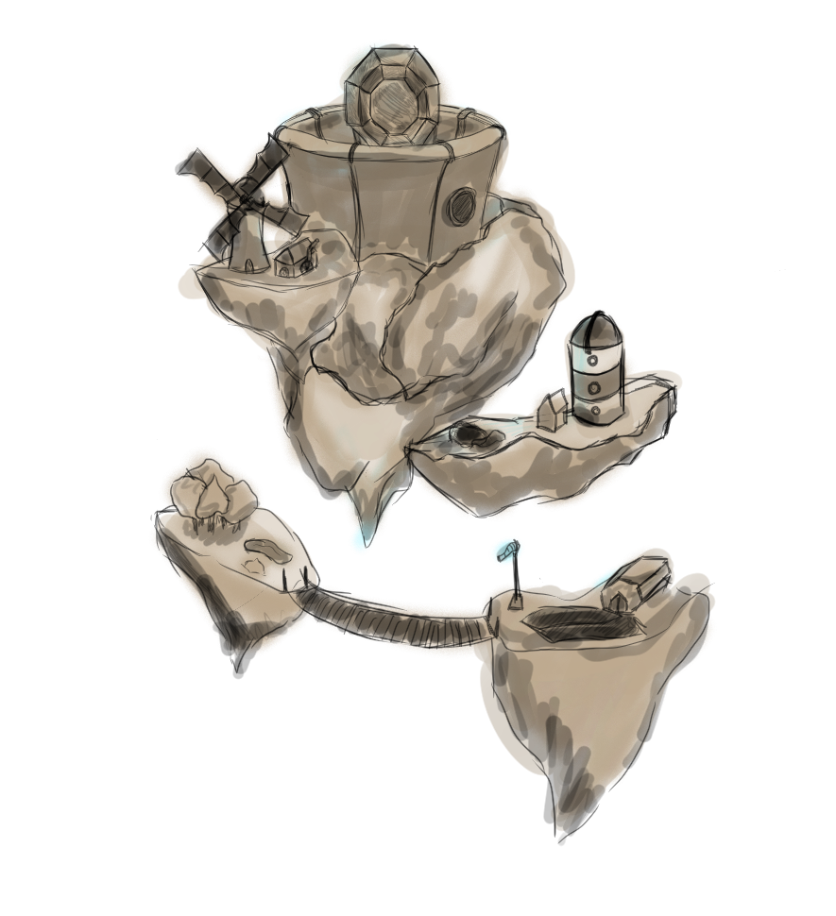
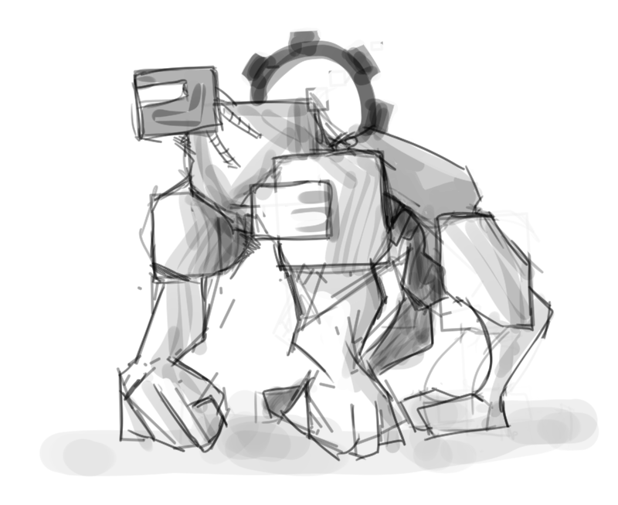
Unser Spiel
Abenteuerspiel im Steampunk-Setting
Ein Schloss erkunden und seine Wächter besiegen
Den Endgegner im Team oder allein besiegen

Slide 5
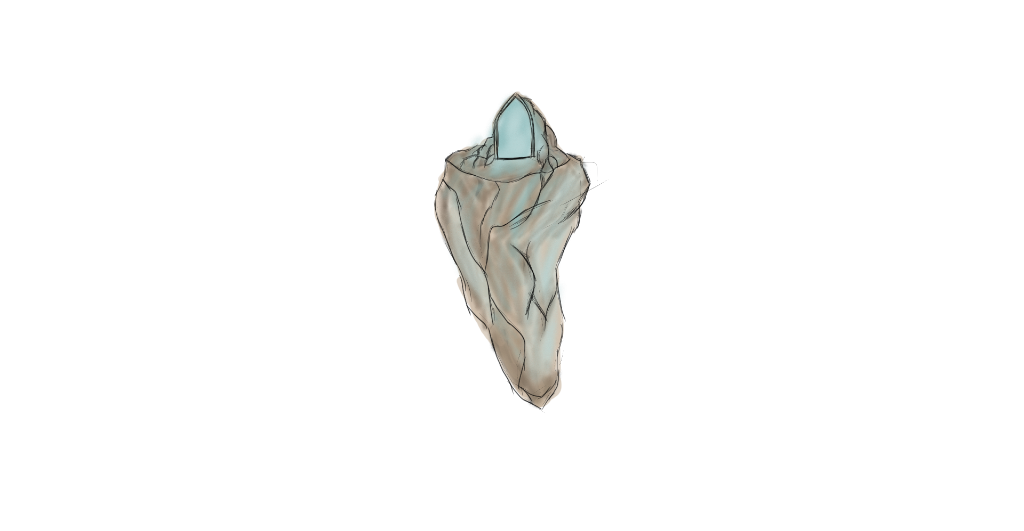
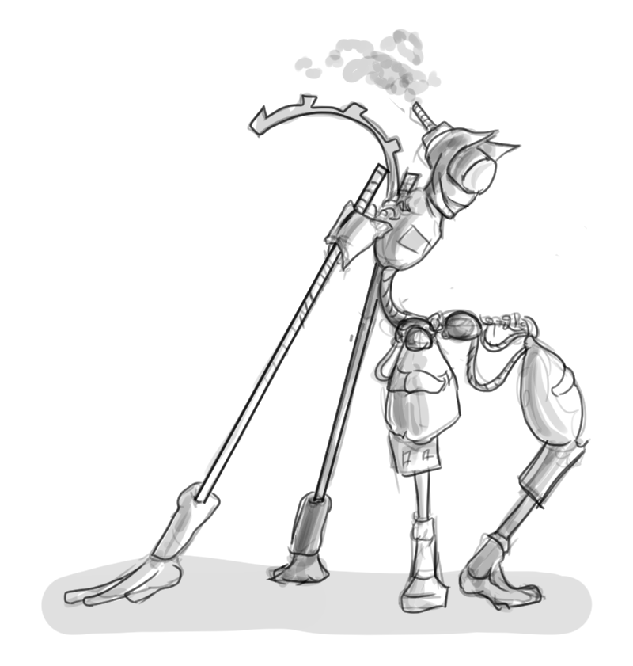
Die Story
Fliegendes Schloss
Untergegangene Zivilisation
Mechanische Wächter
Versteckte Schätze
Der Endgegner – der Hüter

Slide 6
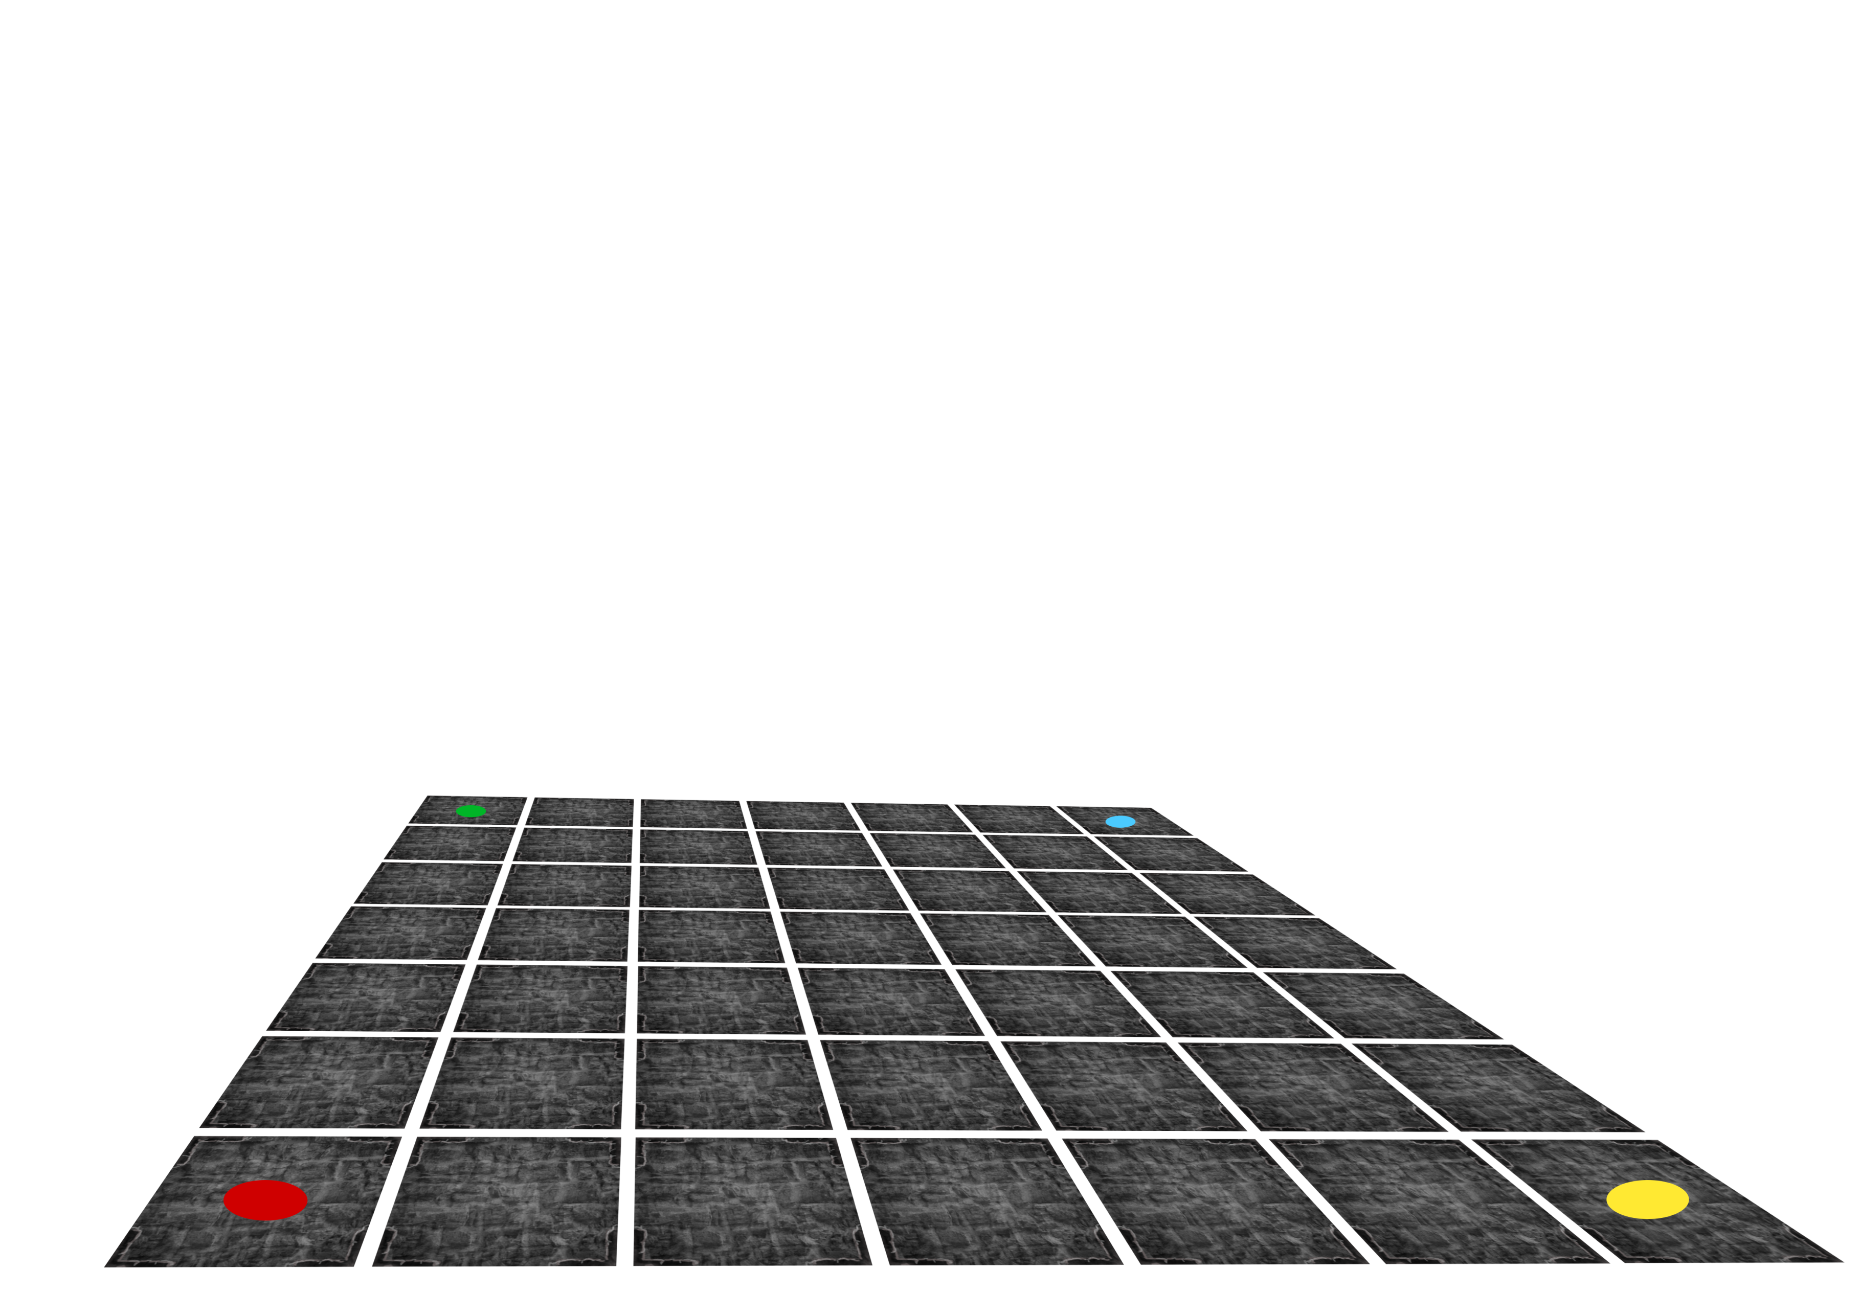
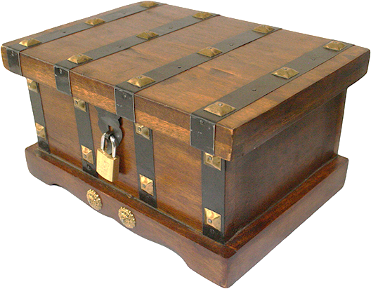
Spielregeln - 1
Feld von 7x7 umgedrehten Karten
Sind alle aufgedeckt, beginnt neue Ebene
Dritte Ebene = Finale
3 Feldtypen:
-gegen Monster kämpfen,
-Schätze sammeln,
-Fallen betreten

Slide 7
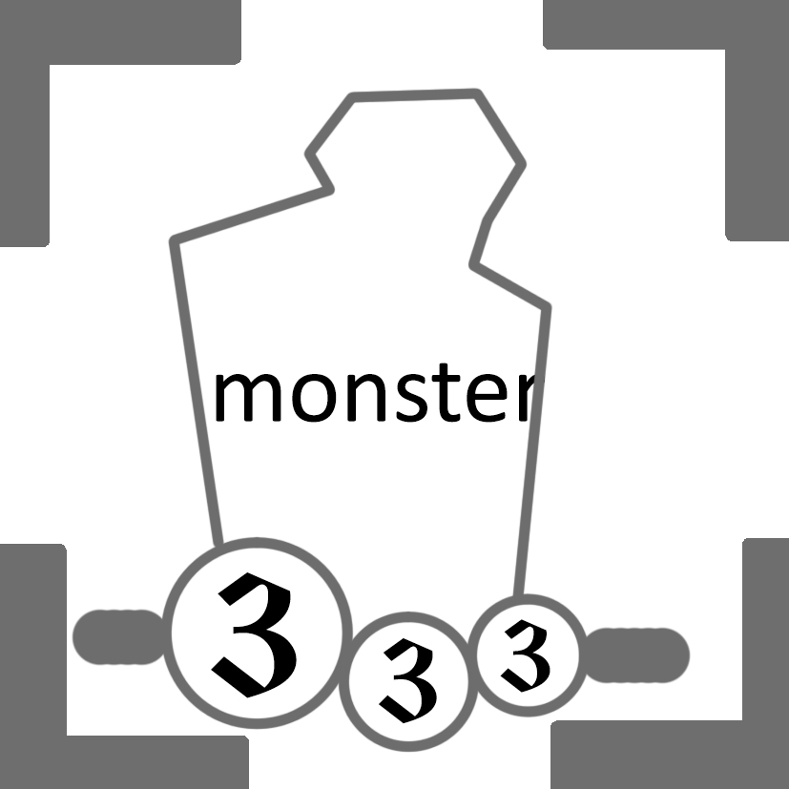
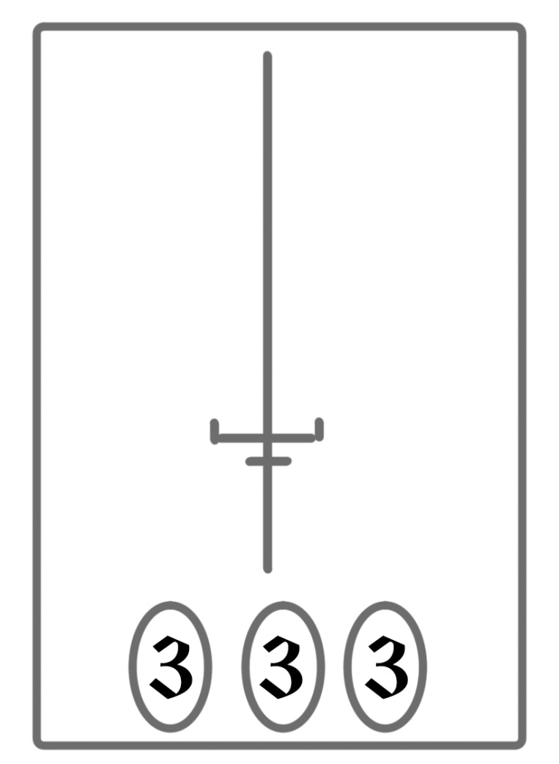
Spielregeln - 2
Kämpfen gegen Monster mit Kampfkarten
Endgegner-Kampf auf finaler Ebene
Jeder Kampf im Team oder allein
Spieler: 1-4
Dauer: 2-3h

Slide 8
Zielgruppe
Ähnliche Spiele
Ab 12 Jahre
Studenten
Steampunk - Fans
Fantasy – Fans
Familien mit jugendlichen Kindern
Labyrinth der Meister
Das verrückte Labyrinth
Herr der Ringe – Brettspiel
Dragon Quest
Munchkin

Slide 9
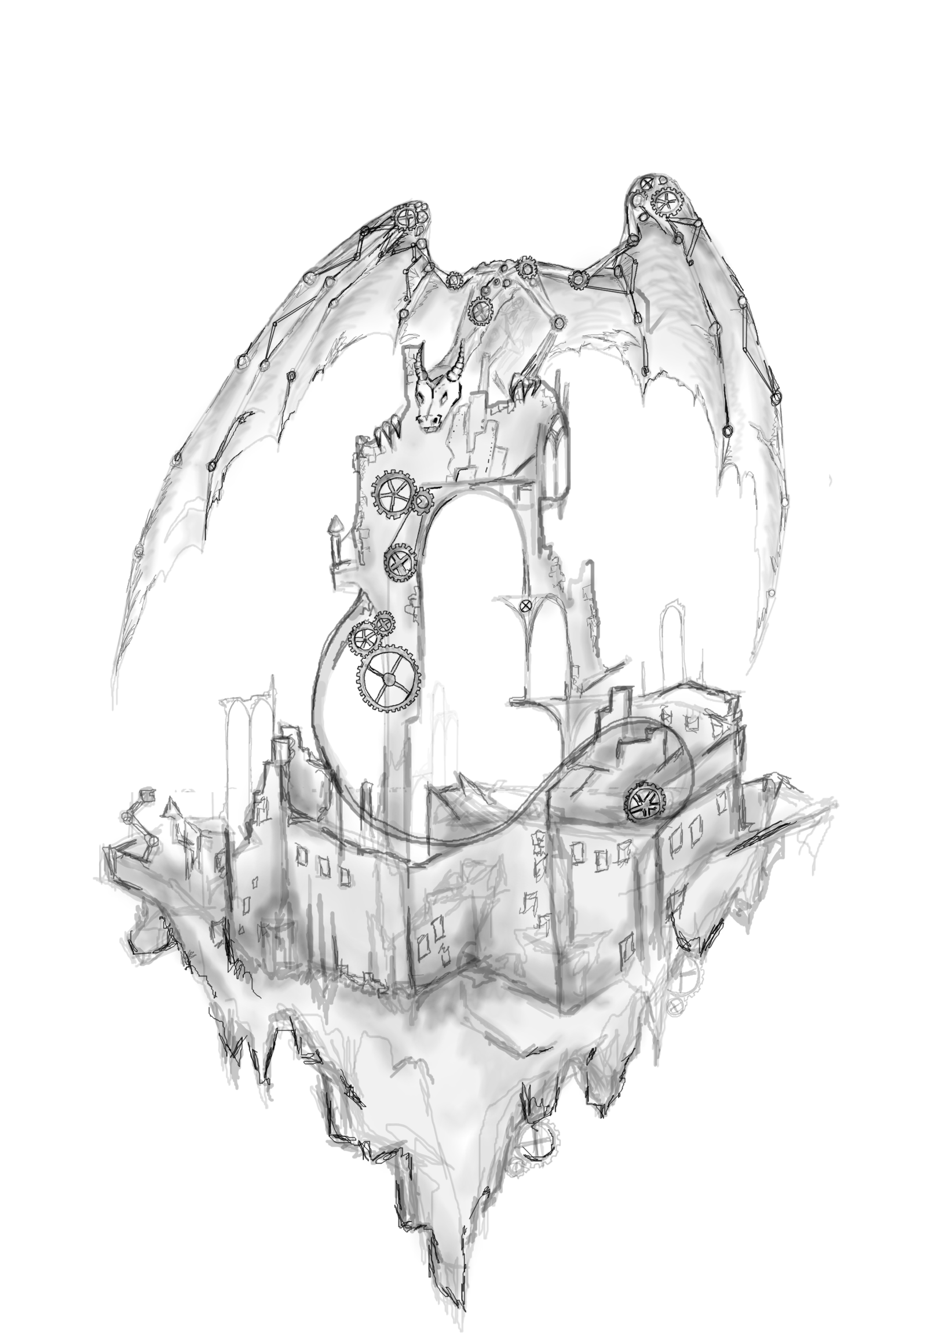
Alleinstellung
Kombination aus Karten- und Brettspiel
Mehrfach zufällig generiertes Spielfeld
skalierende Gegner / Karten / Schwierigkeit
PvP, Koop UND PvE möglich

Slide 10
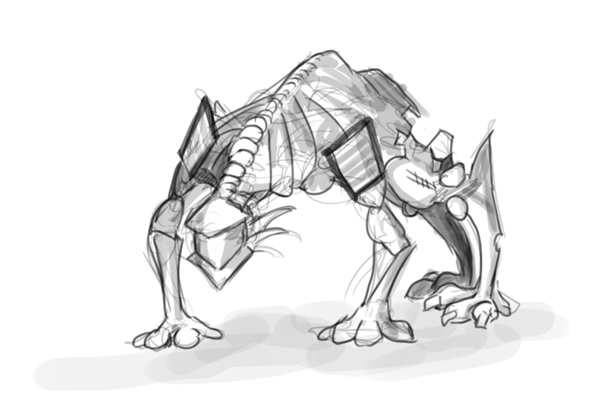
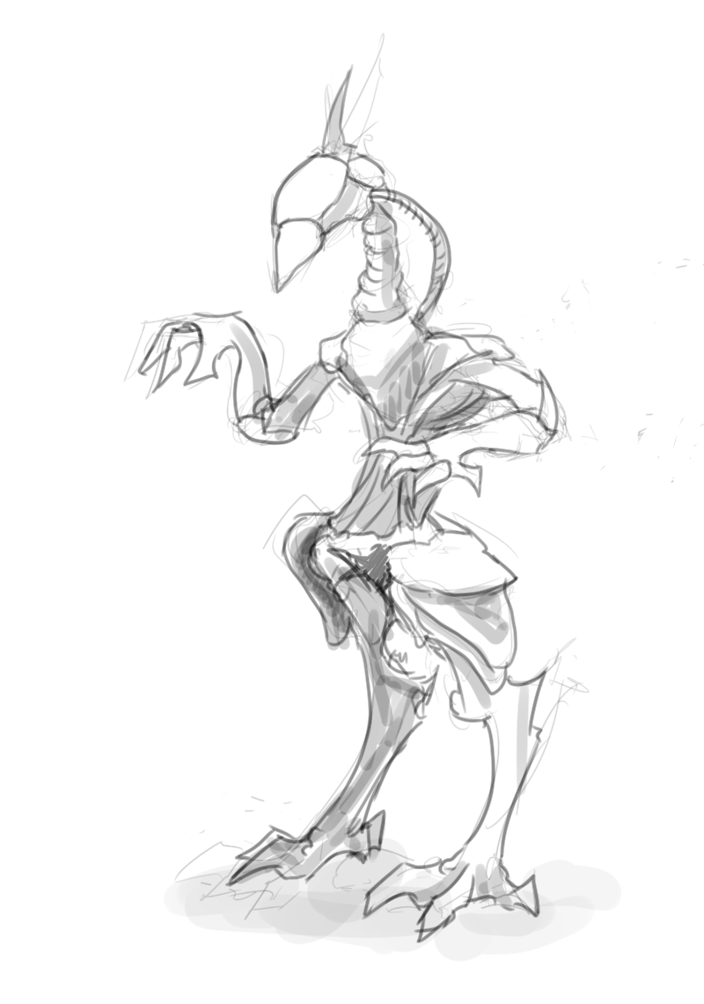
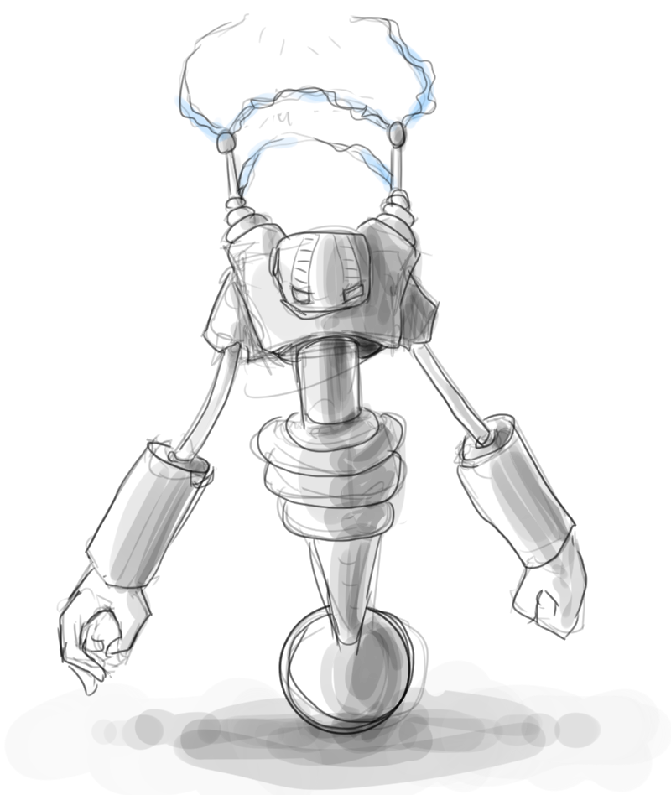
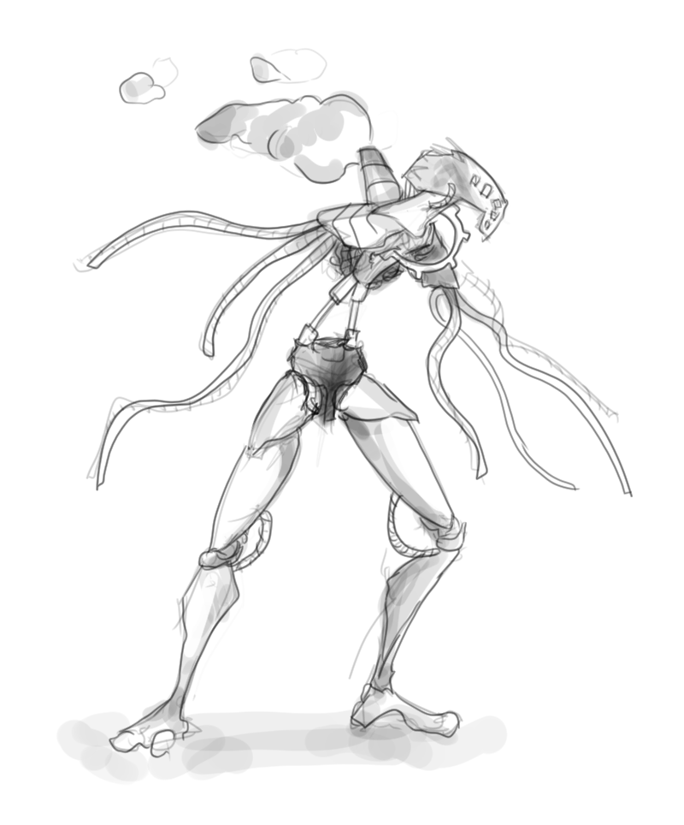
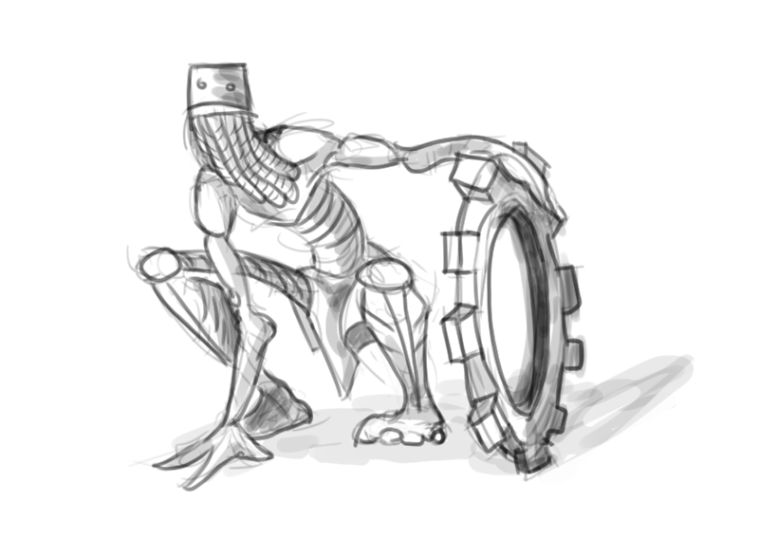
Bonus

